Slide 1
项目计划
SRA-2020-G03
吕博图、岑盛泽、潘姝焱、邓皓文、庄博伟

Slide 2
01
选题
02
02
可行性分析
CON
TENTS
03
甘特图/WBS/OBS
04
项目预算
05
会议记录
06
参考资料
07
小组分工及评价

Slide 3
1
选题

Slide 4
1
选题
待开发软件系统的名称： 个人知识库系统：
本系统在本质上是一个云端个人知识库，类似的应用有语雀、石墨文档等。
对于用户主体而言，使用本系统的目的在于通过该系统，方便的管理个人文档并且可以实现共享。 本项目的任务提出者： 杨枨老师和课程企业助教（陈幼安学长、陈炜舜学长） 开发者： 浙江大学城市学院SRA-2021-G03小组 用户： 杨枨老师、陈幼安学长、陈炜舜学长以及浙大城市学院学生

Slide 5
2
可行性分析

Slide 6
2
可行性分析
经济可行性：
需要阿里云服务器一台，目前是阿里云学生服务器，一年价格为114元，五个开发人员的工资为51570元（按照成员在项目中平均工作150小时，平均工资69元）。
技术可行性：
本项目软件主程序编写的语言：Python，Java等。Flask框架实现微服务。
操作可行性：
通过墨刀进行界面设计，将部分界面外包给设计专业的学生，设计出符合现代人审美的界面。

Slide 7
2
可行性分析
一、优势（strength）
1.针对用户明确，主要面向学校学生，需求会更加照顾特定用户，若系统功能完善，用户愿意使用该系统的可能性较高。可以“在红海中杀出一条血路”。
2.已有语雀、石墨等优秀实例在先，项目完成的可能性较高。
二、劣势（weekness）
1.小组成员项目经验差距较大，在交流上需要多加注意。
2.小组中的部分成员文档能力较弱，可能需要多加配合完成工作。
三、机会（opportunity）
1.本项目符合互联网+的时代潮流，在未来存在巨大的发展潜力。
2.本项目在国内竞品较少，其核心功能尚未完善或不符合学生需求，而本系统针对用户明确，更容易拿下学生市场。
四、威胁（threat）
1.没有有效的方法获取大量经典有效的案例。

Slide 8
3
甘特图/WBS/OBS

Slide 9
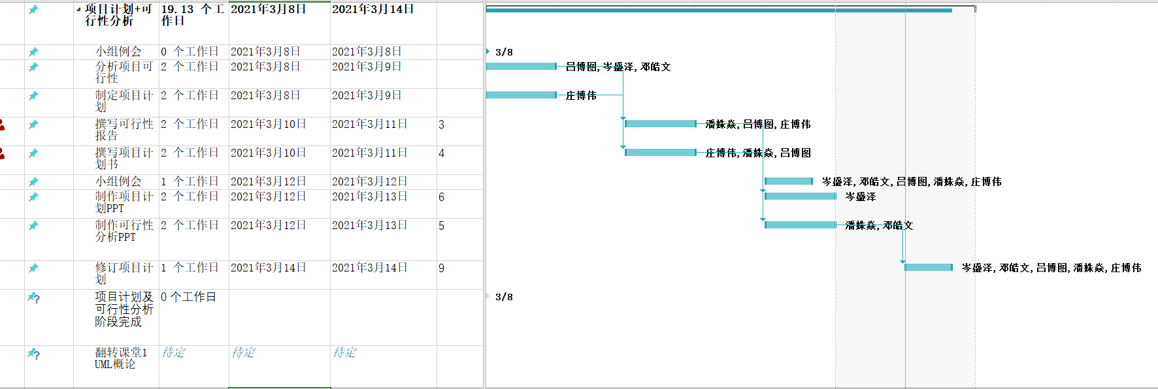
3
甘特图

Slide 10
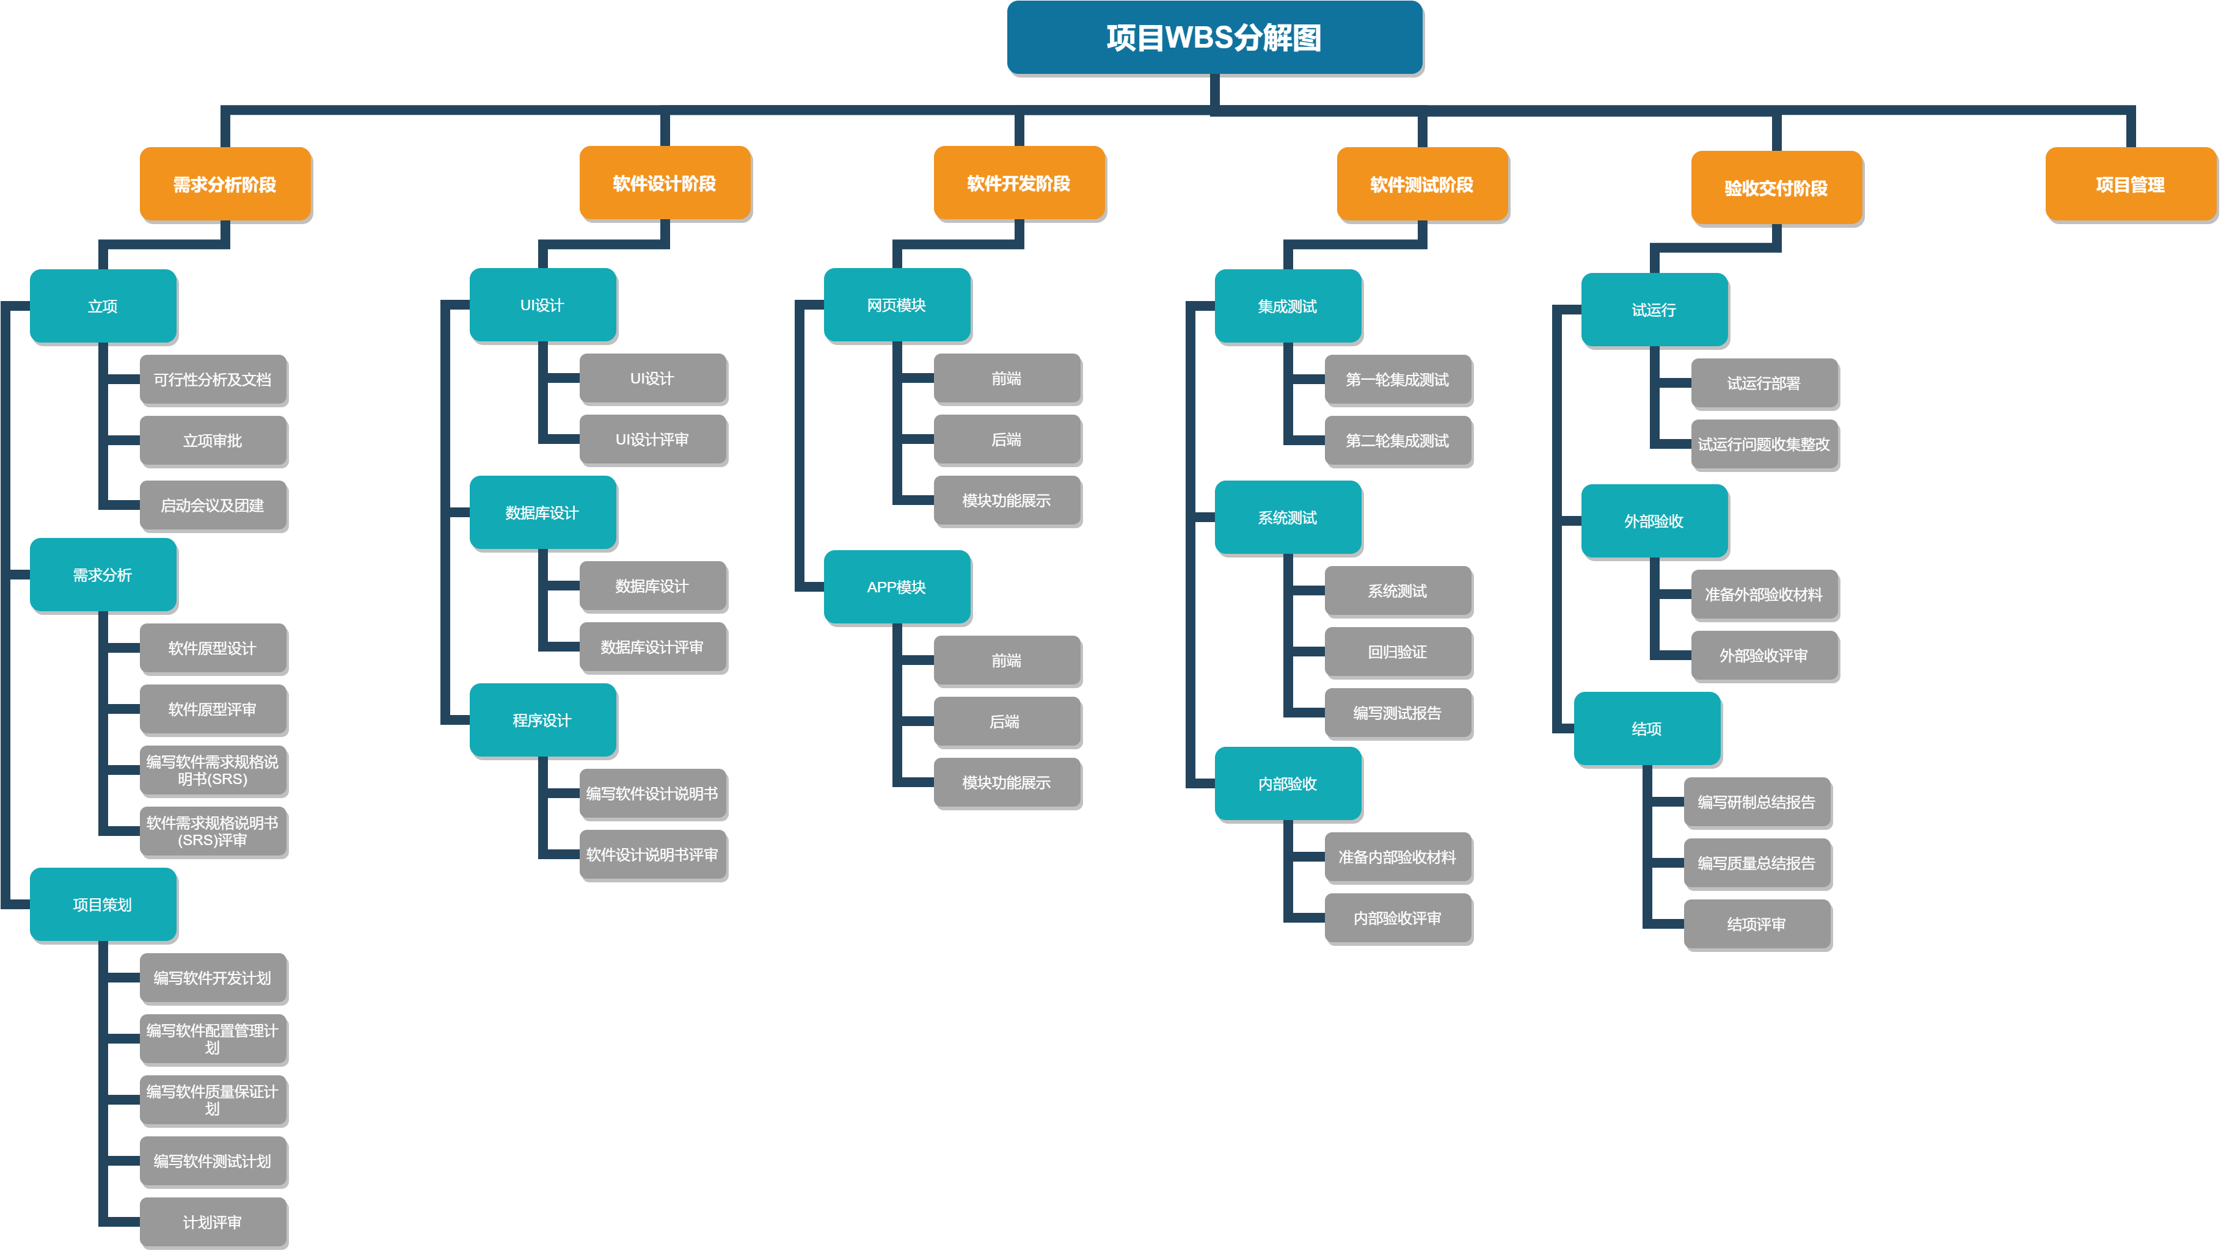
3
WBS

Slide 11
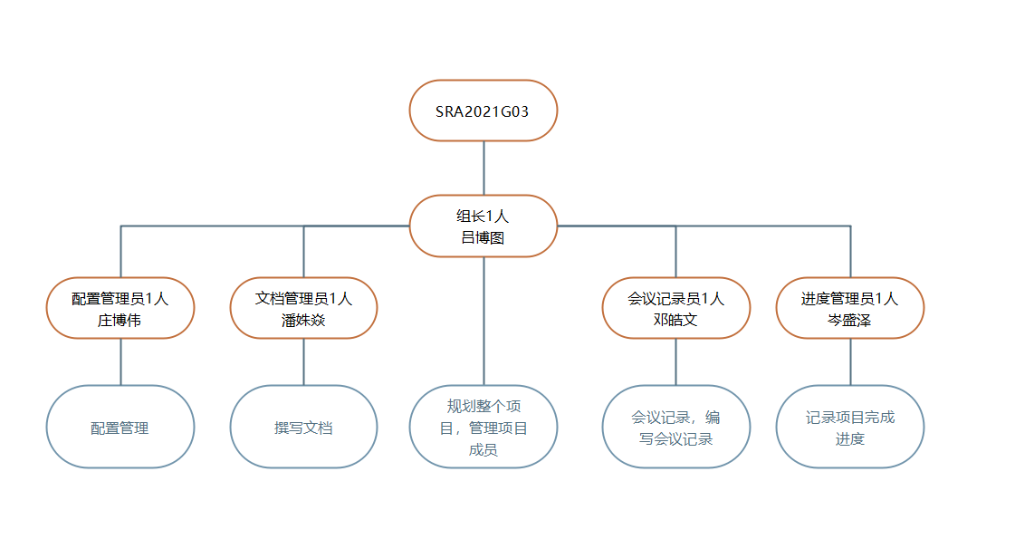
3
OBS

Slide 12
4
界面原型

Slide 13
4
项目预算
项目名称 | 规格 | 单价（元） | 数量 | 单位 | 小计（元） | 备注
阿里云服务器 | 1核cpu2G内存1M带宽40GB系统盘 | 114 | 1 | 个 | 114 | 作为系统使用的服务器
人工费 | 工作机制:每周工作六天,每天工作4小时 项目开发周期:14周 | 61.27 | 1680 | 小时 | 102933.6 | 工作工资
资料购买 | 《IT项目管理》 | 78 | 5 | 本 | 390 | 课程参考资料
 | 《UML用户指南》 | 79 | 5 | 本 | 395
 | 《UML2基础、建模与设计教程》 | 34.5 | 5 | 本 | 172.5

Slide 14
5
会议记录

Slide 15
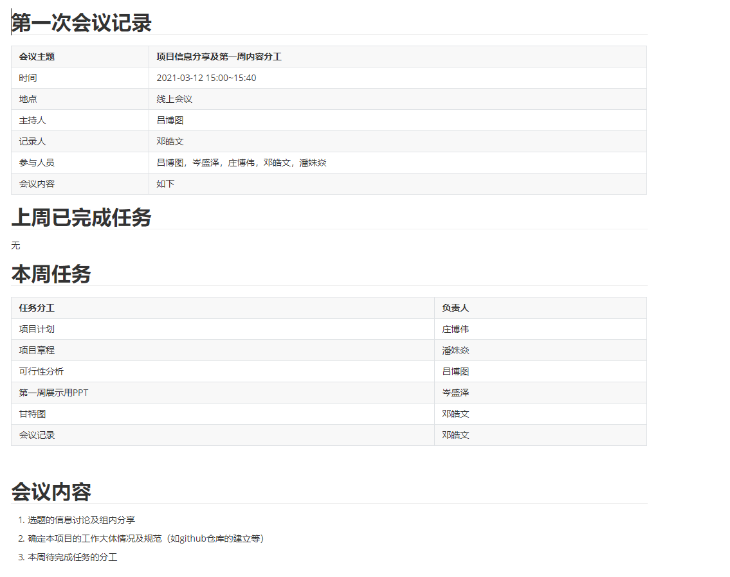
5
会议记录

Slide 16
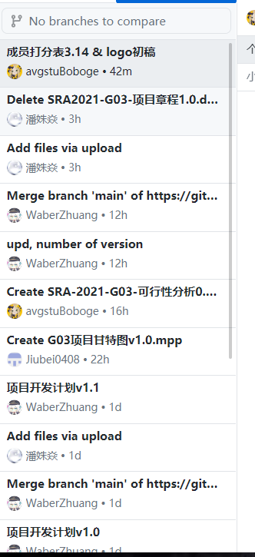
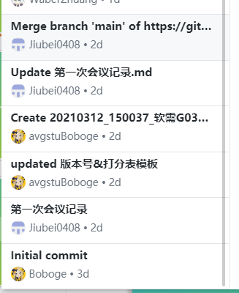
5
git管理

Slide 17
6
参考资料

Slide 18
参考资料：
[1] C2-PRD-项目描述-2019
[2] PMBOK 指南第六版
[3] IT项目管理 （第八版）
[4] 软件需求（第3版）
“
”

Slide 19
7
小组评分

Slide 20
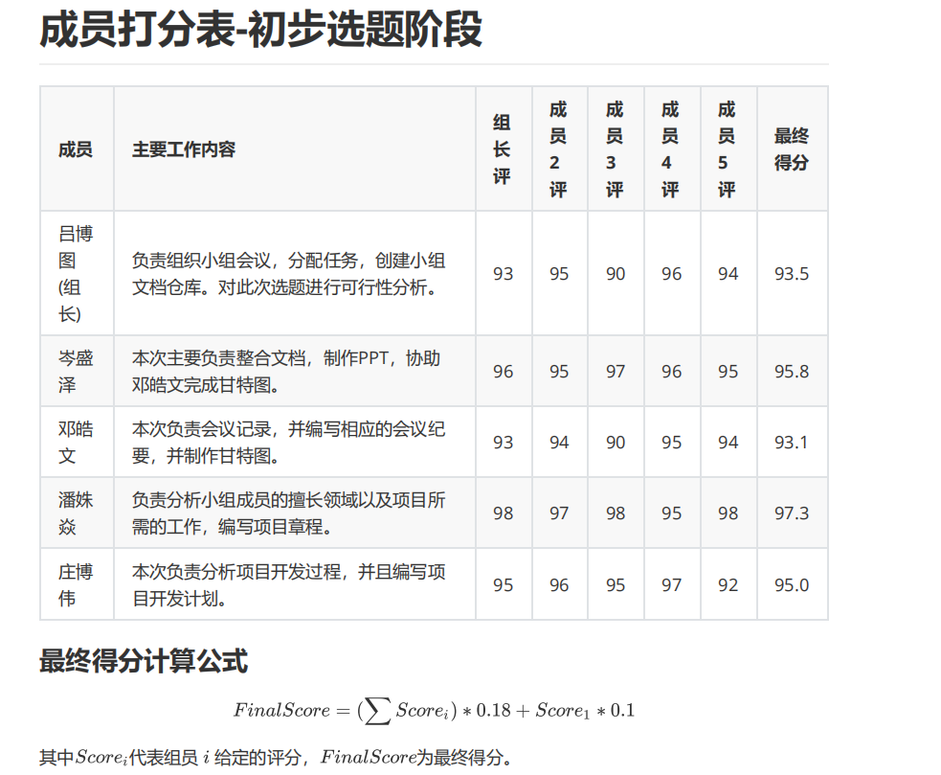
7
小组评分

Slide 21
感谢欣赏

